Slide 1
PerlでICFP
Perlは「最強の言語」か？
澤 勇太

Slide 2
自己紹介
澤勇太
東京大学理学部情報科学科３年
最近の課題：CPU製作
最近あんまりPerlに触れていない・・・
y_sawa@is.s.u-tokyo.ac.jp
http://d.hatena.ne.jp/succeed/

Slide 3
ACM/ICFPとは
ACMという団体が毎年開催
どの「言語」が最強かを決めるコンテスト
参加人数・言語に制限なし
勝った言語は一年間「最もCOOLな言語」

Slide 4
ICFP
International Conference on Functional Programming
数年前まではOcamlが、現在ではHaskellが強い
昨年は、１位から４位までHaskell、５位にC++、６位にPerl
Perlは弱くない・・・？

Slide 5
Perlは関数型言語か？
ICFPでは特には関係ないが、問題が関数型言語よりの可能性が高い
一応、closureは作れる
$func = sub{$_[0] + 1};
Perl6ではlambda式も記述可能
-> (x, y) {x + y}

Slide 6
ICFP2005
6/24(Fri) 23:00 問題発表
↓ 72 hours
6/27(Mon) 23:00 締め切り
↓ 2 weeks
7/8(Fri) 23:00 仕様変更発表
↓ 24 hours
7/9(Sat) 23:00 締め切り
かなりハードなスケジュール

Slide 7
参加の経緯
とある飲み会にて
「変数の静的型は必要ない」と発言
「当然Perlで出場するんですよね？」
→引き下がれずに参加

Slide 8
ICFP2005 テーマ
Cops & Robbers
警官と泥棒のゲーム
警官は泥棒を捕まえる
泥棒は銀行に押し入りながら逃げる

Slide 9
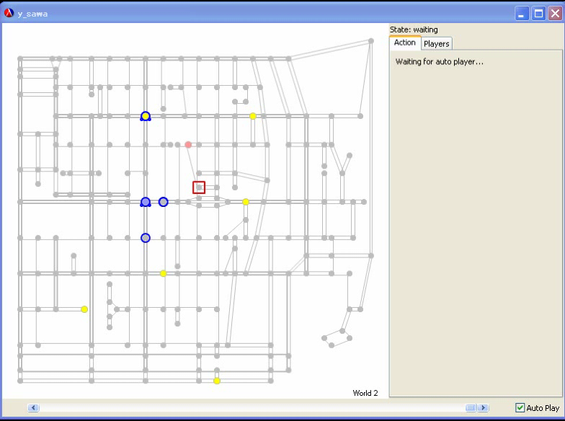
デモ

Slide 10
入出力インターフェース
XMLライクな文法
正規表現の使用が有効に見える
だが、実際には正規表現を使うまでも無い
Cの”scanf()”で十分対応可能

Slide 11
name := [-a-zA-Z0-9_#()]+
number := [0-9]+
negnumber := -[0-9]+
bot := name
loc := name
world-skeleton-msg := wsk\ eol
name: bot eol
robber: bot eol
cop: bot eol
cop: bot eol
cop: bot eol
cop: bot eol
cop: bot eol
nod\ eol
( nod: loc node-tag coordinate coordinate eol )*
nod/ eol
edg\ eol
( edg: loc loc edge-type eol )*
edg/ eol
wsk/ eol

Slide 12
基本方針
Mapの「解釈」を行う
Robberを作る
Copを作る
チューニング

Slide 13
初日
21：00に大学到着
23：00よりドキュメントを読む
日が変わったころに、「簡単に」設計する

Slide 14
クラス図・・・・？
Algorithm
use
MAP
Cop
Robber

Slide 15
アルゴリズム(Robber)
「攻め」と「守り」を行う
銀行に入ると、警官に情報が伝わってしまう
銀行に入らないと得点は増えない
つかまると、得点は0になる。

Slide 16
アルゴリズム(Cop)
泥棒を捕まえると得点がもらえる
相手がどこにいるかを推察
どんどんと絞り込む
確率分布によるsearch
取り囲んで捕まえようとする・・・？

Slide 17
失敗やはまりどころ
通信を行うプログラムなので、$|=1
Mapはグローバルなデータなので、グローバル変数を使用したい→%ENV
データを読みやすくするために、多段のハッシュを多用
徹夜

Slide 18
大問題発生
一応の動作はする
しかし、時間切れ(GUIツールでは時間切れは無いので気がつかなかった)
動作の大半は、各点の距離を求めるところで終わっている・・・・(ダイクストラ法)

Slide 19
実行時間を減らす努力
まず、多段ハッシュ(当時は7段)を、ハッシュではなくて配列にして実装
ダイクストラを、何回かに分けて実行
それでも時間切れ・・・・
DataFileを準備。Data::Dumperで吐き出したデータをそのまま使用することに。
一応、第一フェーズではmapは固定

Slide 20
さらに、実行時間を減らす
最後の一日は、「時間との戦い」
アルゴリズムの大半をカット
最初の方は決めうちで動く
なんか、ほとんどのソースがコメント化
当然弱体化
他の言語では遅くは無いように見える

Slide 21
結果
昨年の参加チームは1000以上
今年の参加チーム161チーム中、Perlは9チーム
問題の難しさが影響している？
そのうち、きちんと動いたのが111チーム(Perlは7チーム)
ちなみに、日本では10チーム参加

Slide 22
結果
Judge copに勝利したチームは、全部で28チームと少ない
その中のPerlチームの数は・・・・
なんと０

Slide 23
敗因分析
実行速度の遅さ
  強力な正規表現に頼りすぎ
  多段ハッシュや多段配列の多用
コード量の見積もり失敗
  72時間は中規模開発
  クラス設計はそこそこしないとダメ

Slide 24
ACMによる解説
先読みsearchはしてはいけない
  Min-Maxなどは使えない
過去のデータより、相手のアルゴリズムを推察する
  メタ的な視点が重要？

Slide 25
第二フェーズ
ルールが追加
泥棒が警官に賄賂を贈れる
警官も賄賂を受け取るかどうかの選択が出来る
入出力インターフェースも大幅追加
戦略的撤退

Slide 26
Perlを勝たせるには・・・
Perlの言語強化を行う
Perl Userの強化を行う

Slide 27
Perlの言語強化
Perl6はより強力に・・・？
ネイティブコードにコンパイル・・・
型推論とか・・・・
なんとかあとちょっと速度を・・・

Slide 28
Perlユーザーの強化
すでに参加しているPerlユーザーを強化する
  僕は頑張りますが・・・・
参加者を増やす
  皆様、ぜひ参加してください

Slide 29
ちなみに勝利者に送られた言葉
Haskell is also the programming tool of choise for discriminating hackers.
Dylan is a fine programming tool for many applications.
Haskell is not too shabby.
Perlも褒められたい

Slide 30
まとめ
ICFPはつらい
Perlは遅い
Haskellはすごい
カフェイン摂取はほどほどに
皆様も参加してください

Slide 31
参考URL
http://icfpc.plt-scheme.org/ ICFP2005
http://www.haskell.org/ Haskell
http://www.double.co.nz/dylan/ Dylan
http://d.hatena.ne.jp/tanakh 第三位のチーム（日本でTOP）の人の日記
http://mixi.jp/view_community.pl?id=312493 mixiにてコミュニティを営業しております。

Slide 32
注意事項
間違いがあれば以下まで連絡を
y_sawa@is.s.u-tokyo.ac.jp
http://d.hatena.ne.jp/succeed/
ありがとうございました

